Slide 1
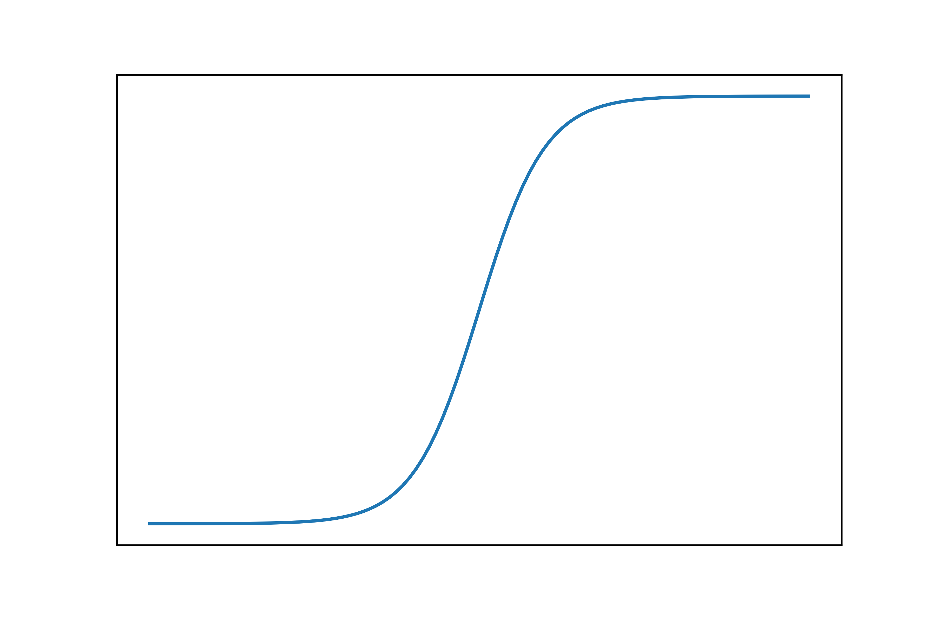







$$x_{1}$$
$$x_{2}$$
$$z$$
$$x_{3}$$
$$y_{P}$$
$$…$$
$$x_{N}$$

Slide 2






Input Data
Network layers
Output
$$x_{1}$$
$$x_{2}$$
$$x_{3}$$
$$y_{P}$$
$$…$$
$$x_{N}$$

Slide 3





Input Data
Encoder
Latent Space
Decoder
Output
$$x_{1}$$
$$y_{P}$$
$$x_{2}$$
$$y_{P}$$
$$x_{3}$$
$$y_{P}$$
$$…$$
$$y_{P}$$
$$x_{N}$$
$$y_{P}$$

Slide 4





Input Data
Encoder
Latent Space
Decoder
Output
$$μ$$
$$x$$
$$y$$
$$z$$
$$σ$$

Slide 5



Input Data
Encoder
Latent Space
Decoder
Output
$$C$$
$$x$$
$$μ$$
$$y$$
$$z$$
$$C$$
$$σ$$

Slide 6
Input
Filter
Feature map
6
5
3
5
8
77
64
0
1
1
8
7
75
95
4
5
6
$$\left(6∗5\right)+\left(8∗5\right)+\left(0∗8\right)+\left(7∗1\right)=77$$

